Slide 1
平成27年度がんの教育総合支援事業
「がんについて学ぶ授業」
大阪府立長野北高等学校
平成2７年1１月２５日
近畿大学医学部附属病院
臨床研究センター 腫瘍内科
福岡 和也

Slide 2
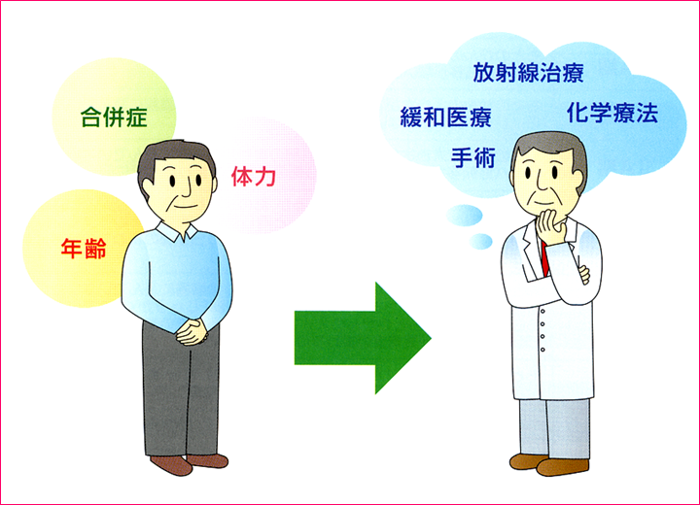
治療法は病気の進み具合（病期）と
患者さんの全身状態によって決まる

Slide 3
“緩和医療”とは
命にかかわる病気に直面した患者さんや家族のQOL（生活の質）の改善を目標とする医療。
治療が困難な状態になった患者さんとその家族を、病気になる以前の「その人らしい生活」の状態に近づけることを目標とする。
患者・家族の苦痛を早い時期から全人的にとらえて治療・ケアを行い、苦痛の予防と軽減を図る。

Slide 4
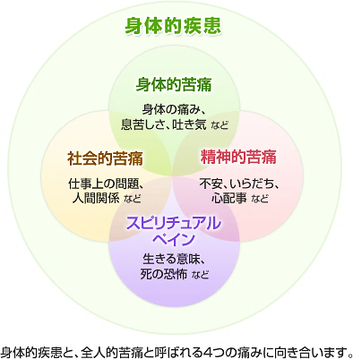
がんによる痛み
”全人的苦痛(total pain)とは”

Slide 5
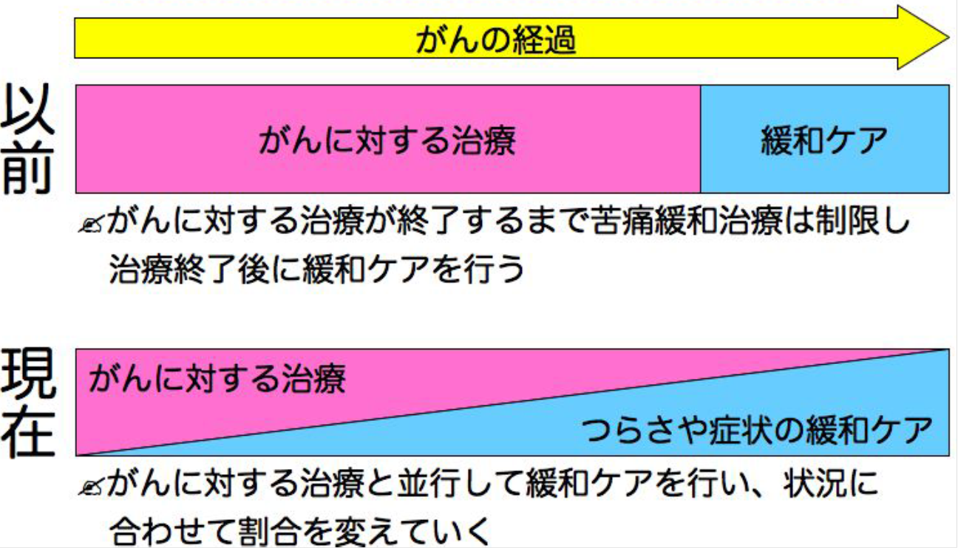
がん治療と緩和医療（ケア）との関係

Slide 6
がんを予防する方法ってあるんですか？
たばこは吸わない | 適度に運動
他人のたばこの煙をできるだけ 避ける | 適切な体重維持
お酒はほどほどに | ウイルスや細菌の感染予防と治療
バランスのとれた食生活を | 定期的ながん検診を
塩辛い食品は控えめに | 身体の異常に気づいたら、すぐに受診を
野菜や果物は不足にならないように | 正しいがん情報でがんを知ること
公益財団法人がん研究振興財団「がんを防ぐための新12か条」 から引用

Slide 7
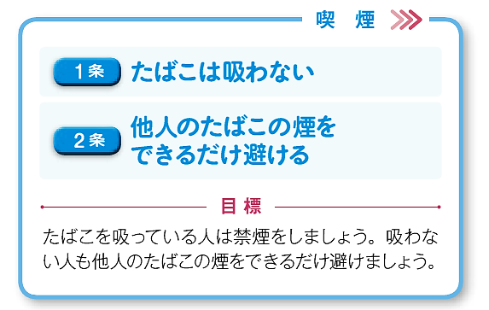
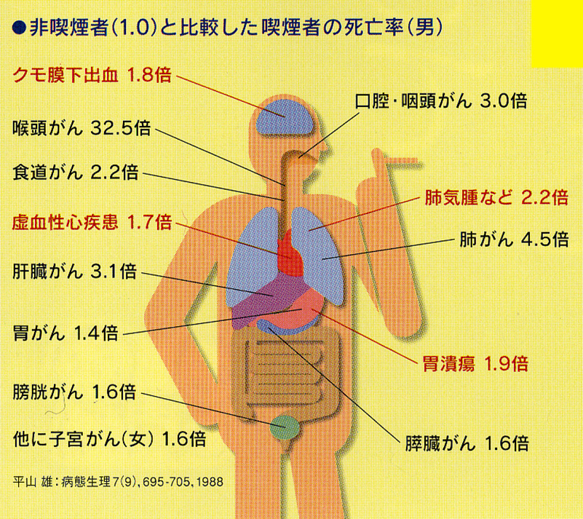
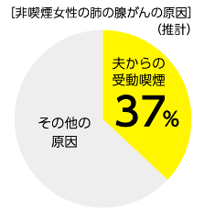
がんを防ぐための新12か条
公益財団法人がん研究振興財団「がんを防ぐための新12か条」 から一部引用

Slide 8
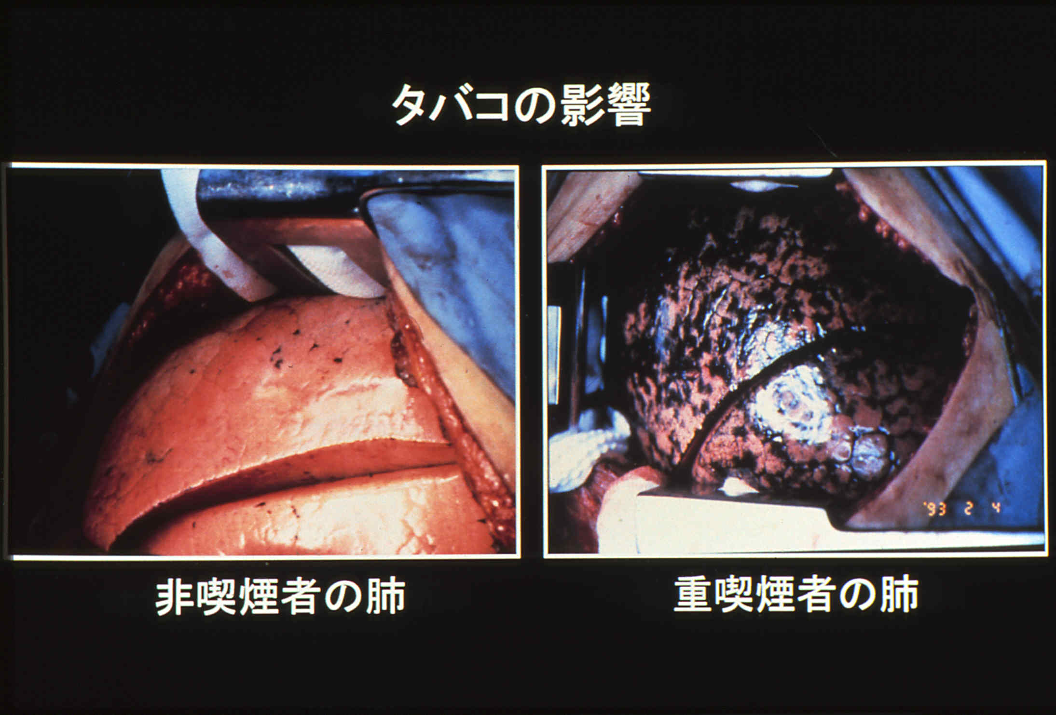

Slide 9
喫煙をやめてからの年数と肺がん死亡率の関係
（男性）
（倍）
5
4.5
肺がん死亡率（非喫煙者を1として）
4
3
2
2
1.6
1.4
1
1
0
喫煙中
4年未満
4年以上
10年未満
10年以上
非喫煙
禁煙後の年数
がんの統計2003年度版（財団法人がん研究振興財団発行）より（昭和41年～57年）
Notes:
男性における喫煙をやめてからの年数と肺がん死亡率の関係を示します。
喫煙者では、喫煙を続けた場合よりも禁煙したほうが肺がん死亡率は低くなり、禁煙後の年数が長いほど低下しています。

Slide 10
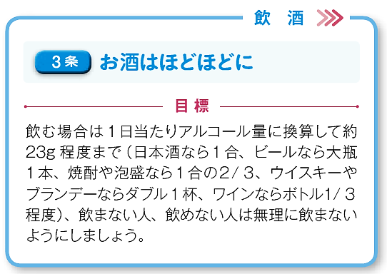
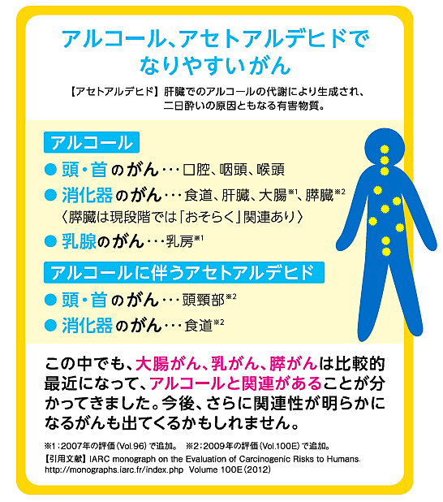
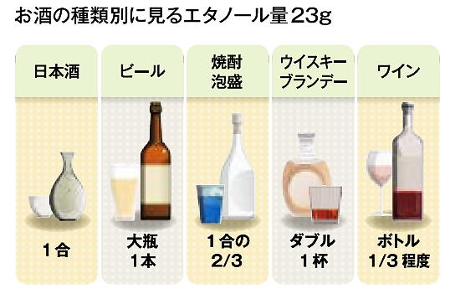
がんを防ぐための新12か条
公益財団法人がん研究振興財団「がんを防ぐための新12か条」 から一部引用

Slide 11
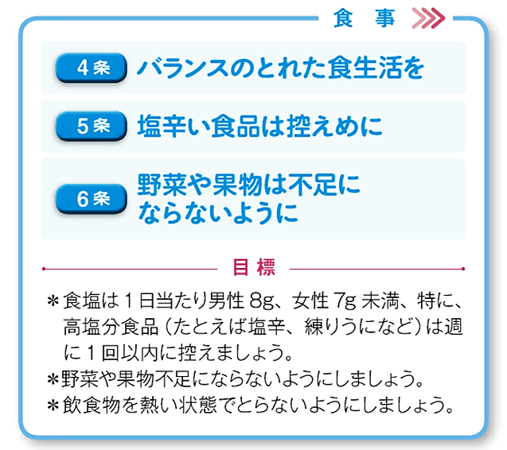
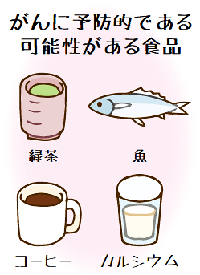
がんを防ぐための新12か条
＊食塩は1日あたり男性9g、女性7.5g未満、 特に、高塩分食品は週に1回以内に控えましょう。
＊野菜・果物は1日350gはとりましょう。
9g
公益財団法人がん研究振興財団「がんを防ぐための新12か条」 から引用

Slide 12
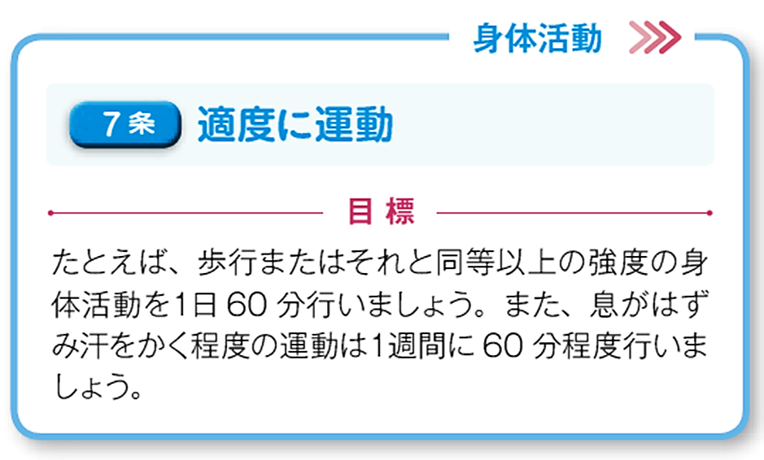
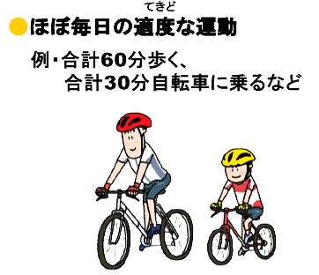
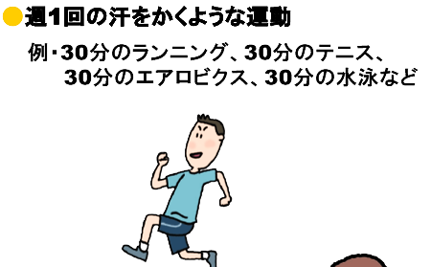
がんを防ぐための新12か条
公益財団法人がん研究振興財団「がんを防ぐための新12か条」 から一部引用

Slide 13
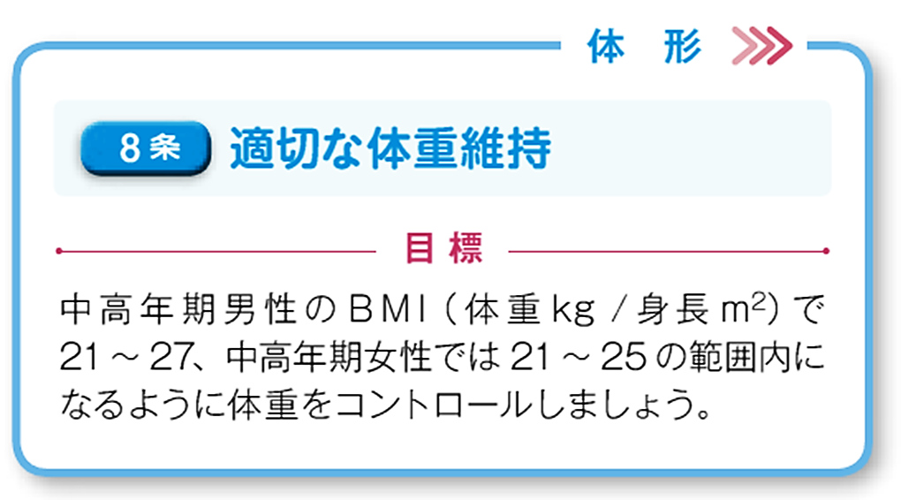
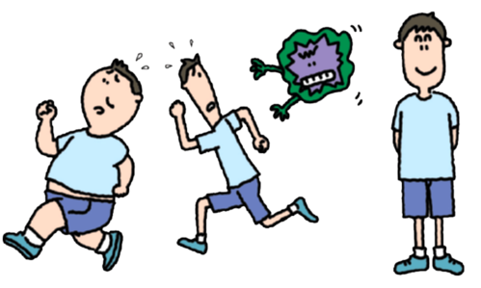
がんを防ぐための新12か条
公益財団法人がん研究振興財団「がんを防ぐための新12か条」 から引用

Slide 14
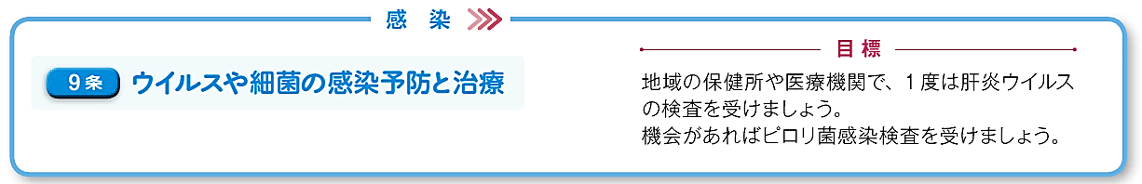
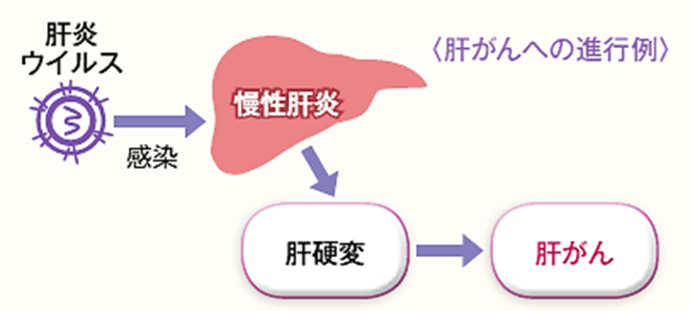
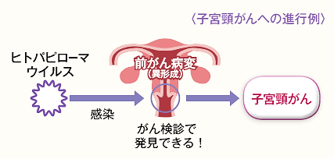
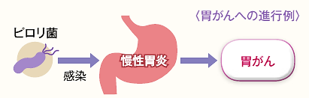
がんを防ぐための新12か条
公益財団法人がん研究振興財団「がんを防ぐための新12か条」 から引用

Slide 15
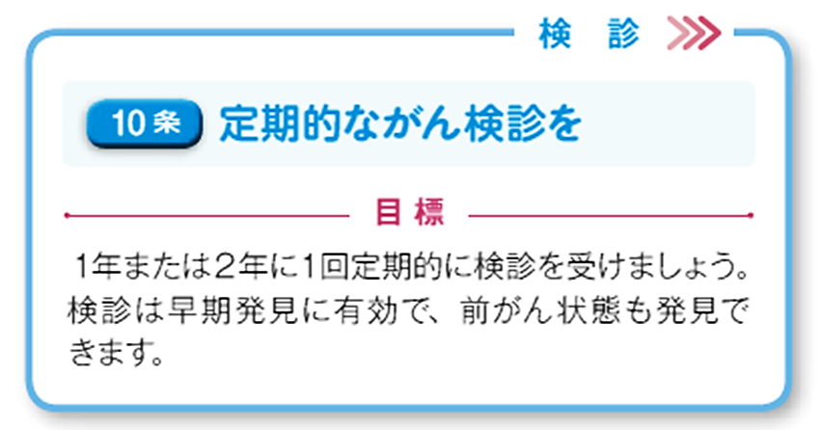
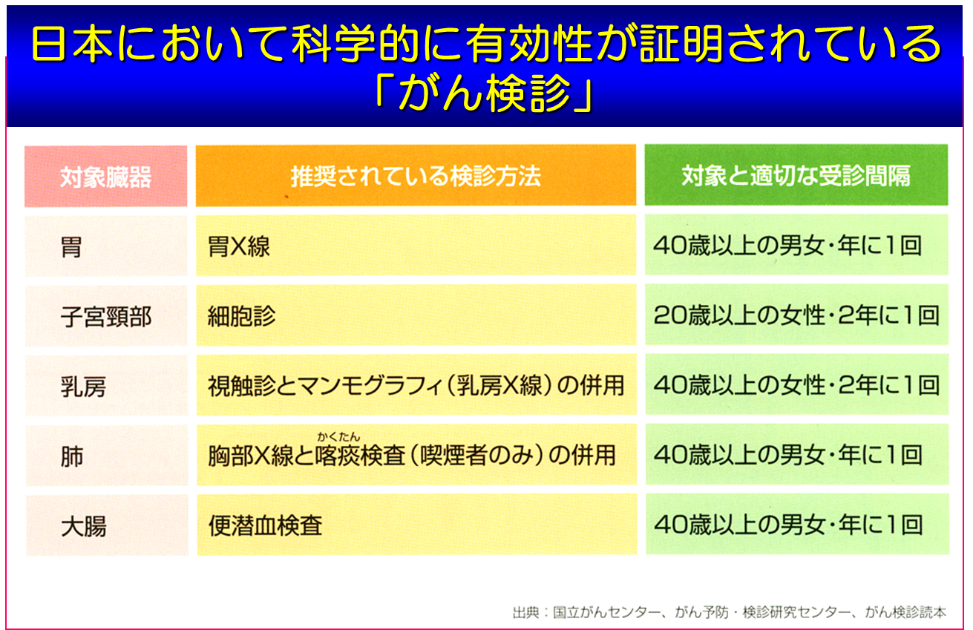
がんを防ぐための新12か条
公益財団法人がん研究振興財団「がんを防ぐための新12か条」 から一部引用

Slide 16
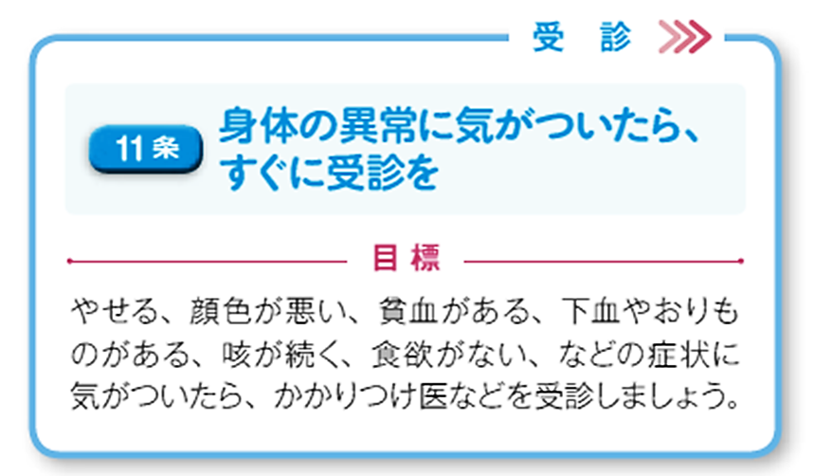
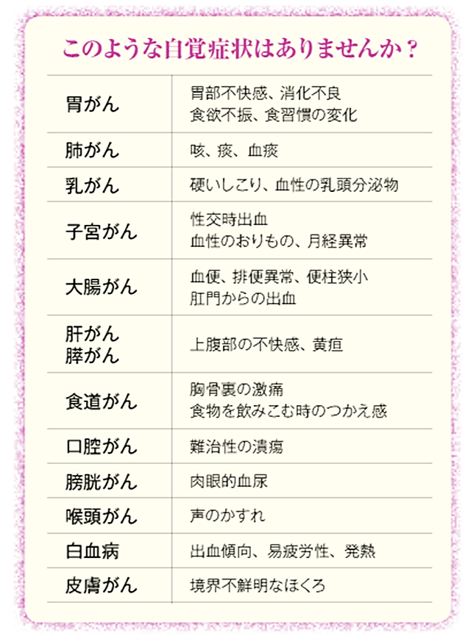
がんを防ぐための新12か条
公益財団法人がん研究振興財団「がんを防ぐための新12か条」 から引用

Slide 17
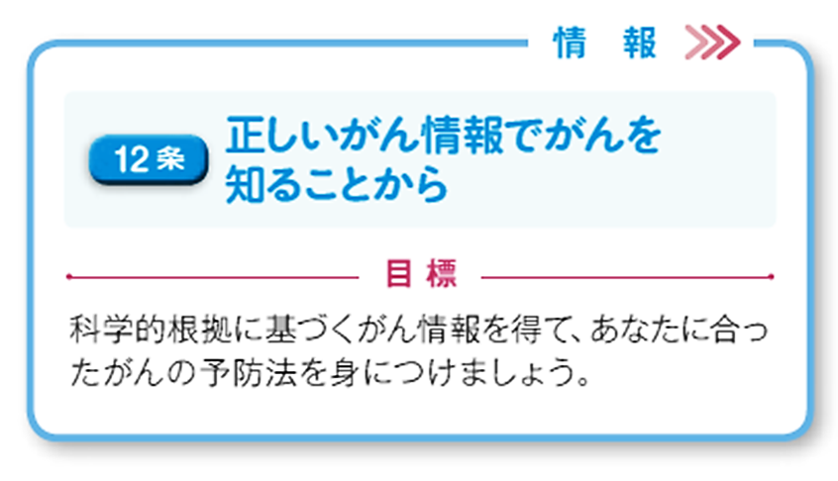
がんを防ぐための新12か条
国立がん研究センター
同 がん情報サービス ganjoho.jp
公益財団法人 がん研究振興財団
公益財団法人 日本対がん協会 など
公益財団法人がん研究振興財団「がんを防ぐための新12か条」 から一部引用

Slide 18
がん患者さんとそのご家族の日常について
エピソードがあれば教えてください
｢がん｣に立ち向かうには独りでは困難です。支えてくれるご家族と何でも正直に話し、相談することが大切だと感じています。一緒に泣いたりすることもあるでしょう、笑ったりすることもあるでしょう、それが｢がん｣と向き合うということなんだと思います。私達、医療従事者もそんな患者さんたちを一生懸命に支援していきます。
近畿大学医学部附属病院
臨床研究センター准教授
医学博士 腫瘍内科医
福岡 和也

Slide 19
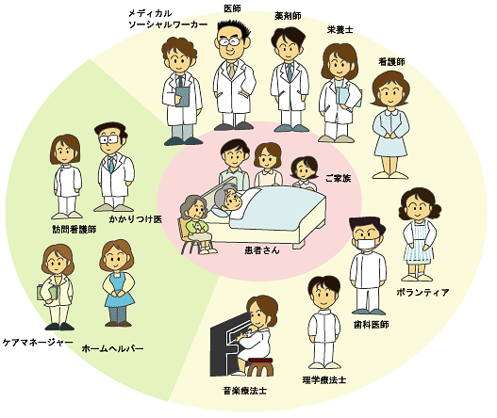
がん患者さんとそのご家族をサポートしていく

Slide 20
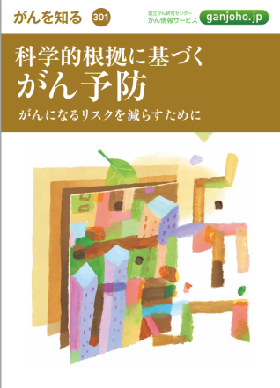
最後に、がん予防のために私たち高校生ができることは何ですか？
自分ができること
  たばこは吸わない
  他人のたばこの煙を避ける
  規則正しい生活習慣を身につける
身近な人に対してできること
  症状がなくても「がん検診」を定期的に
  受診してもらいましょう
国立がん研究センターがん対策情報センター
「科学的根拠に基づくがん予防」から引用「がんのことをもっと知ろう-指導書-」から引用
何より“がんは身近な病気であり、リスクを減らすことができる”ということを意識し、健康や命に関わる問題に常に関心を持ってください。
健やかな未来は皆さんの前に大きく広がっています。
近畿大学医学部附属病院
臨床研究センター准教授
医学博士 腫瘍内科医
福岡 和也

Slide 21

がんに特化した保健の授業はどうでしたか？ 残りの時間で感想や意見を書いてください。
メッセージ
『がん』という病気への正しい理解と
検診率向上のカギを握っている
のは・・・君たち高校生です。
今日からできることを
考えてみよう！

